Slide 1


银线检测方案
2022.08

Slide 2
目录
01 客户需求说明
02 检测设备方案＆样品检测结果
03 跑片测试数据
04 视觉方案总结
05 视觉测试方案
06
相机尺寸明细

Slide 3
BUSINSEE
客户需求说明
01

Slide 4

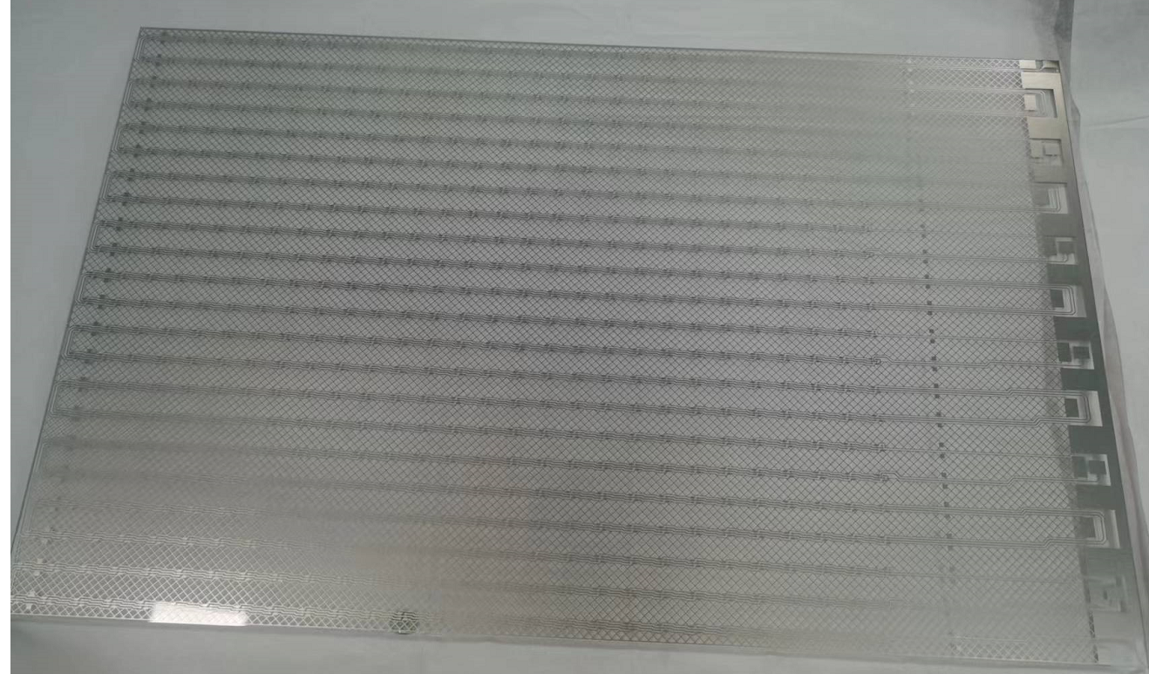
01
客户需求说明
项目编号 |  | 2022061802
设备名称 |  | 屏幕银线检测
检测节拍 | 10s-60s
项目需求概述 | 最大产品1600*600,最小尺寸7寸
具体需求 | 1 |  | 缺口、缺焊盘、针眼
 | 2 |  | 开路、短路
 | 3 |  | 线路缺失、线路偏移、残铜
 | 4 |  | 线凸、变形
 | 5 |  | 氧化、蓝膜、纳米层残留
 | 6 |  | 线细
 | 7 |  | 玻璃裂纹、破损

Slide 5
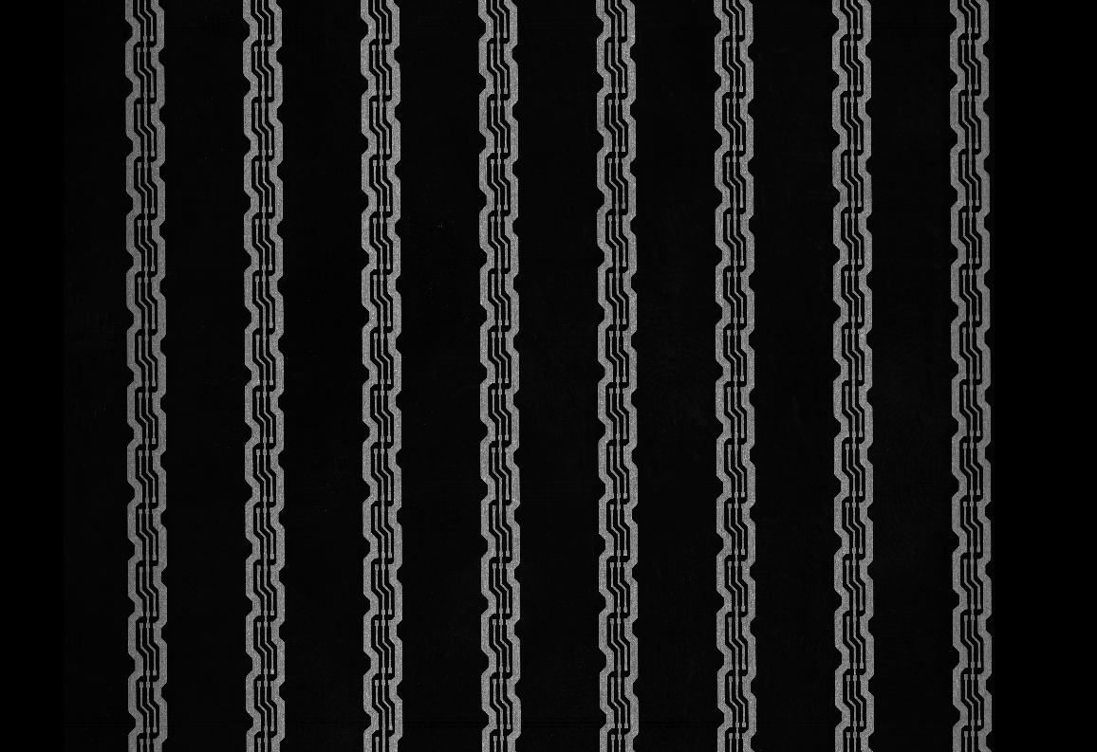
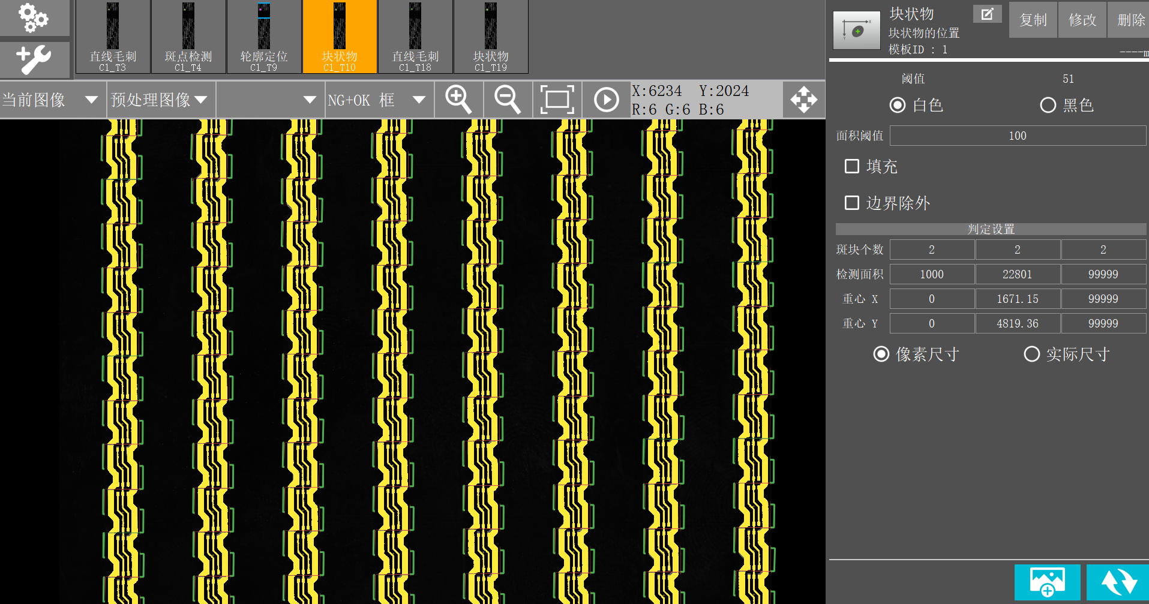
01
测试数据总结
检测OK

Slide 6
BUSINSEE
检测设备方案＆样品检测结果
02

Slide 7
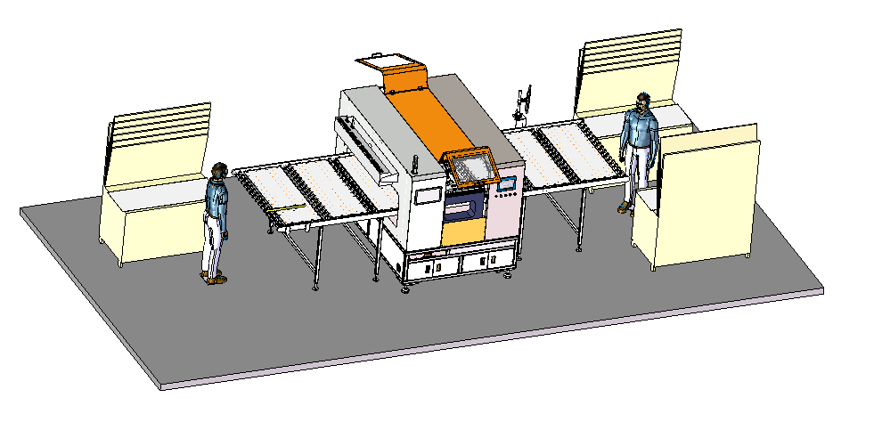
02
检测设备方案＆样品检测结果
设备整体展示

Slide 8
02
检测设备方案＆样品检测结果
工艺流程说明
NG料架下料
上料料架
检测过渡传送带
大理石线扫平台
下料传送带
OK料架下料
人工上料
上料传送带
工艺流程简述： 产品通过人工上料至第一段皮带线→皮带线传送至中间过渡皮带线→挡料机构导正产品→传感器检测产品挡料机构气缸下降→第一段线扫→X轴移位→第二段线扫→线扫完成线扫机构回原点同时产品传送至下料皮带线（NG产品有对应声光报警及显示器显示NG位置）→作业员取走放至对应OK/NG料架

Slide 9
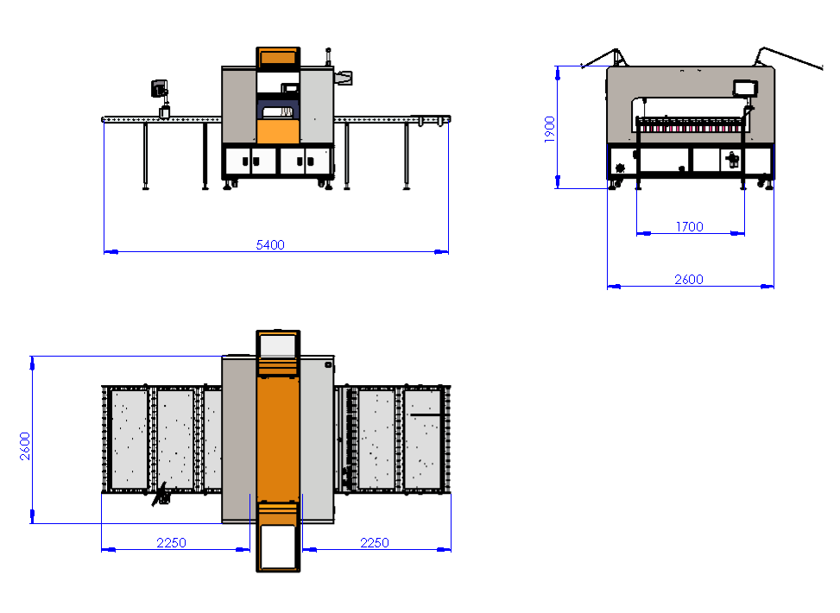
02
检测设备方案＆样品检测结果
设备布局尺寸说明
进出料皮带为2250时，各可以缓存3块玻璃
说明： 图示尺寸仅供方案参考，具体尺寸以最终设计为准。

Slide 10
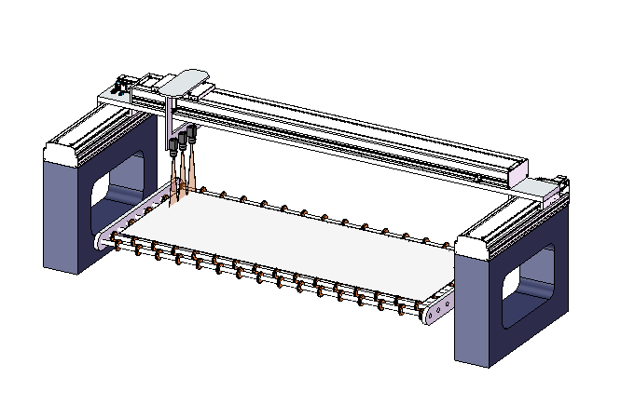
02
检测设备方案＆样品检测结果
线扫部分展示
说明： 横移部分采用高精度全封闭模组，线扫采用直线电机配高精度光栅尺，整体基座采用大理石平台。

Slide 11
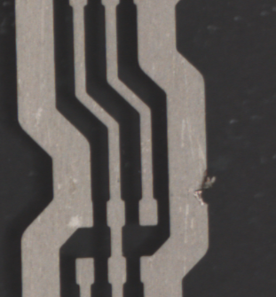
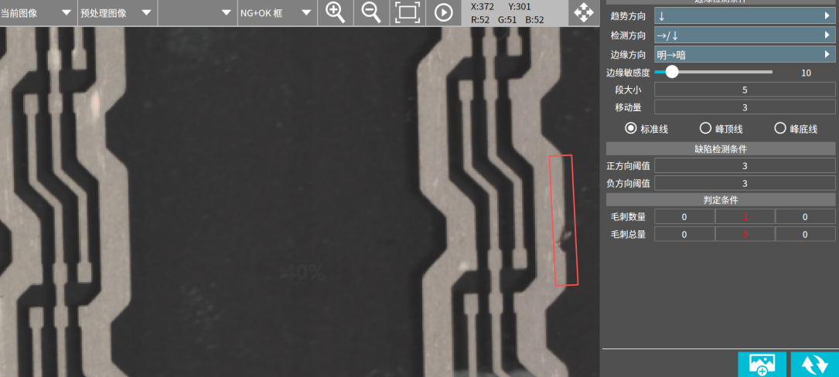
02
测试数据总结
检测项1:缺口

Slide 12
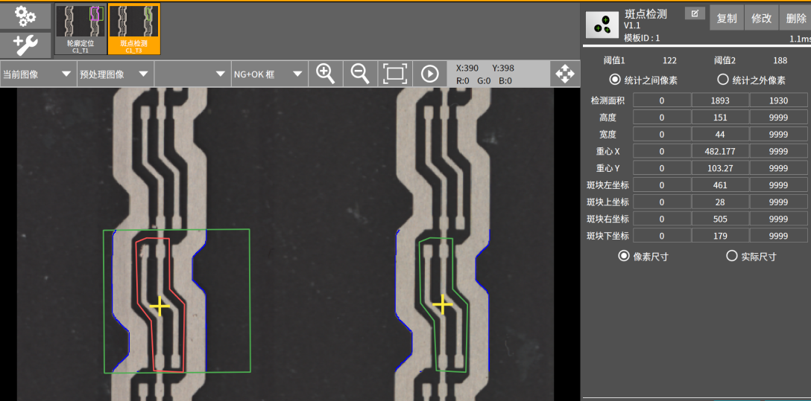
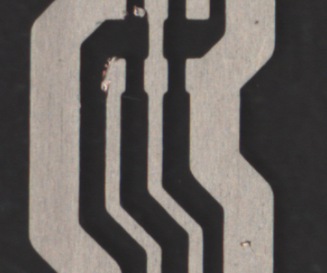
02
测试数据总结
检测项2:缺焊盘

Slide 13
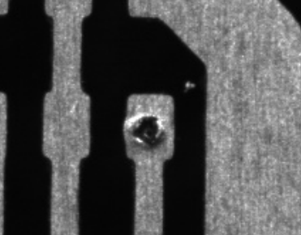
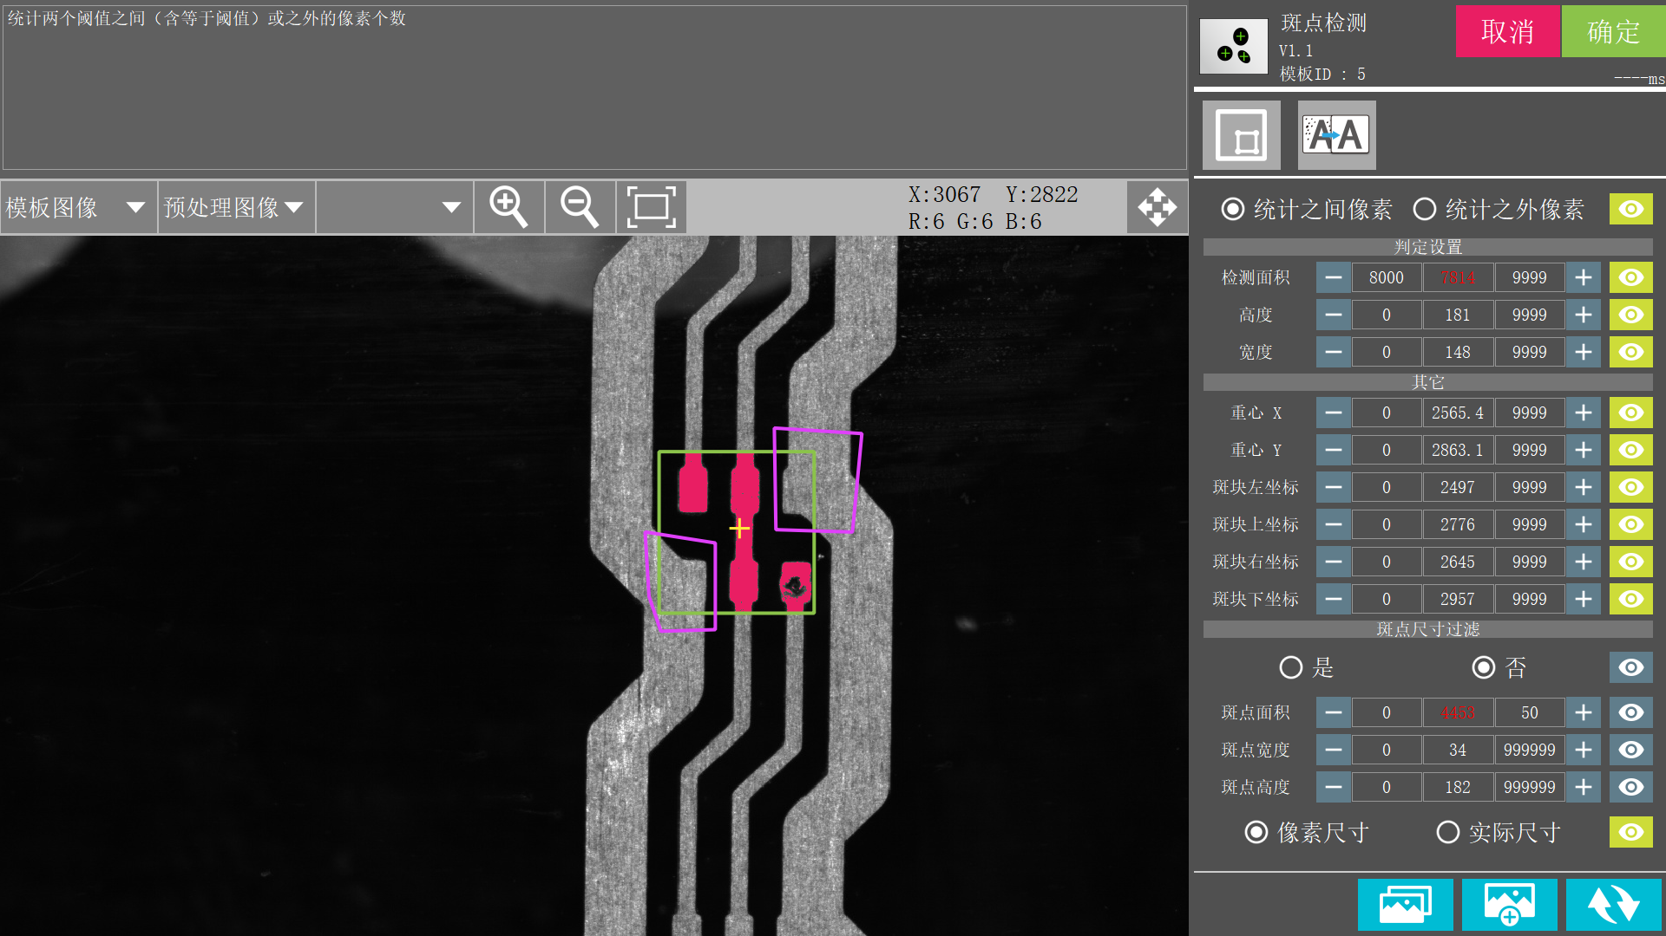
02
测试数据总结
检测项3:针眼

Slide 14
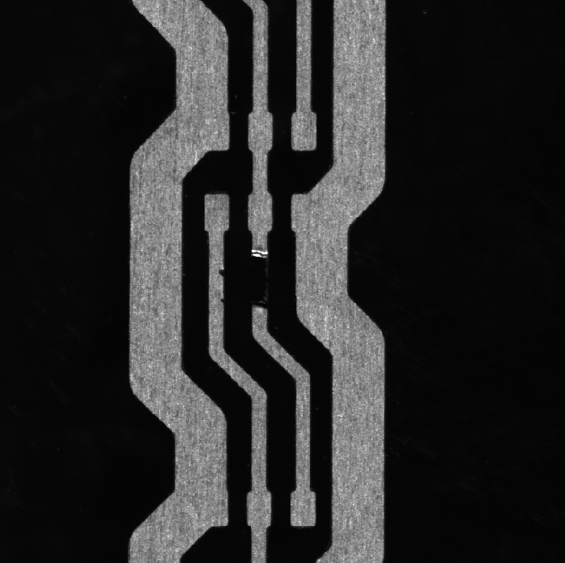
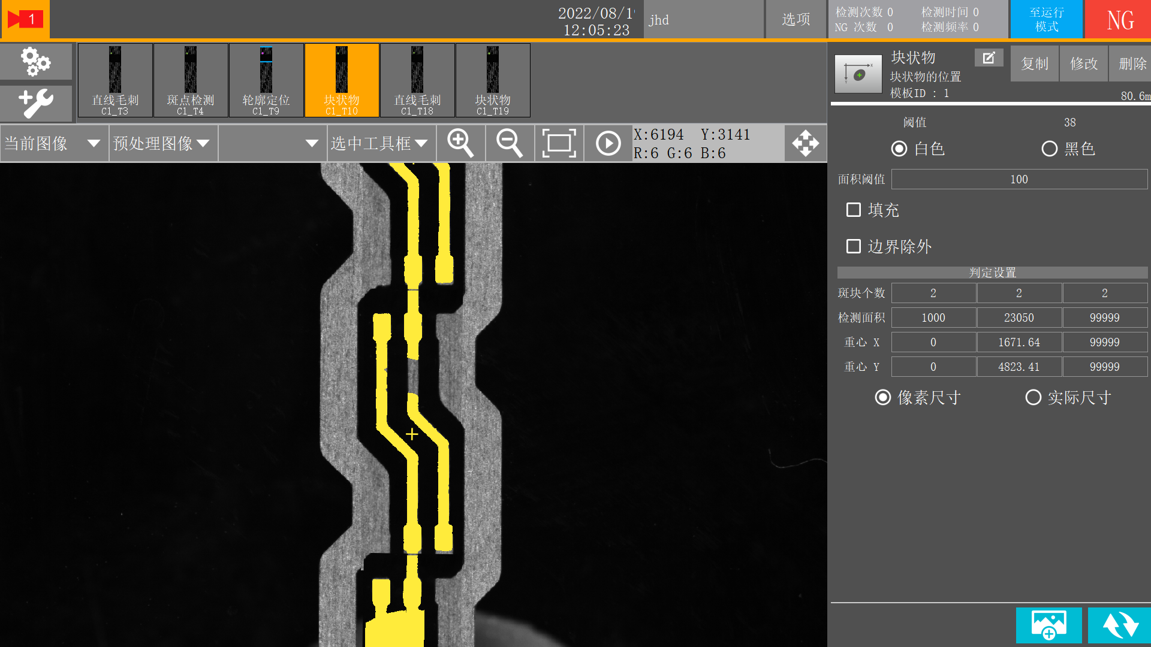
02
测试数据总结
检测项4:开路

Slide 15
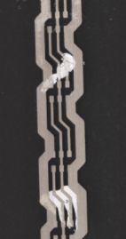
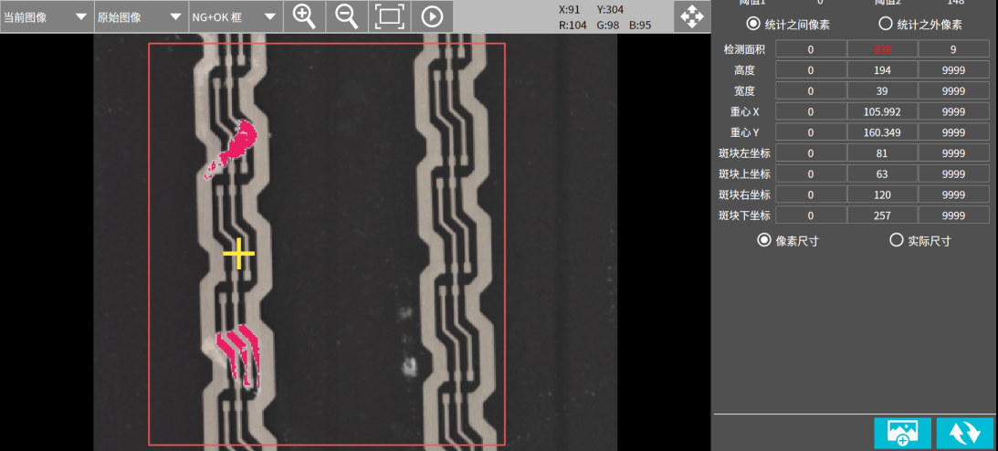
02
测试数据总结
检测项5:短路

Slide 16
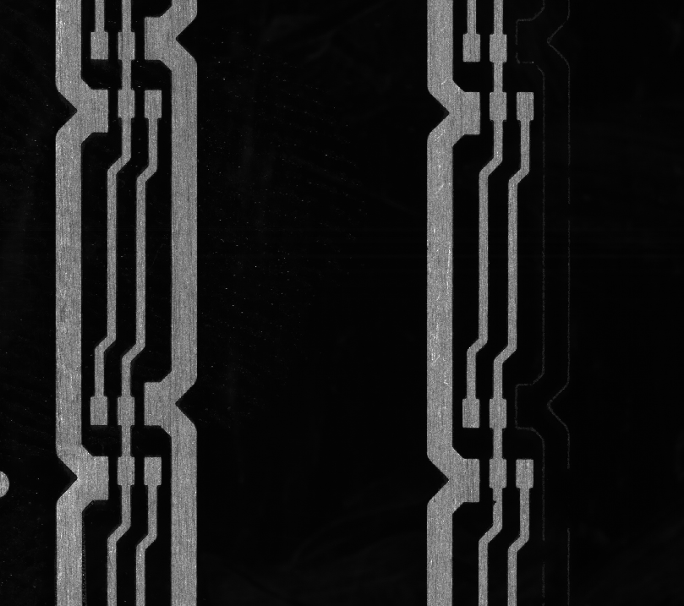
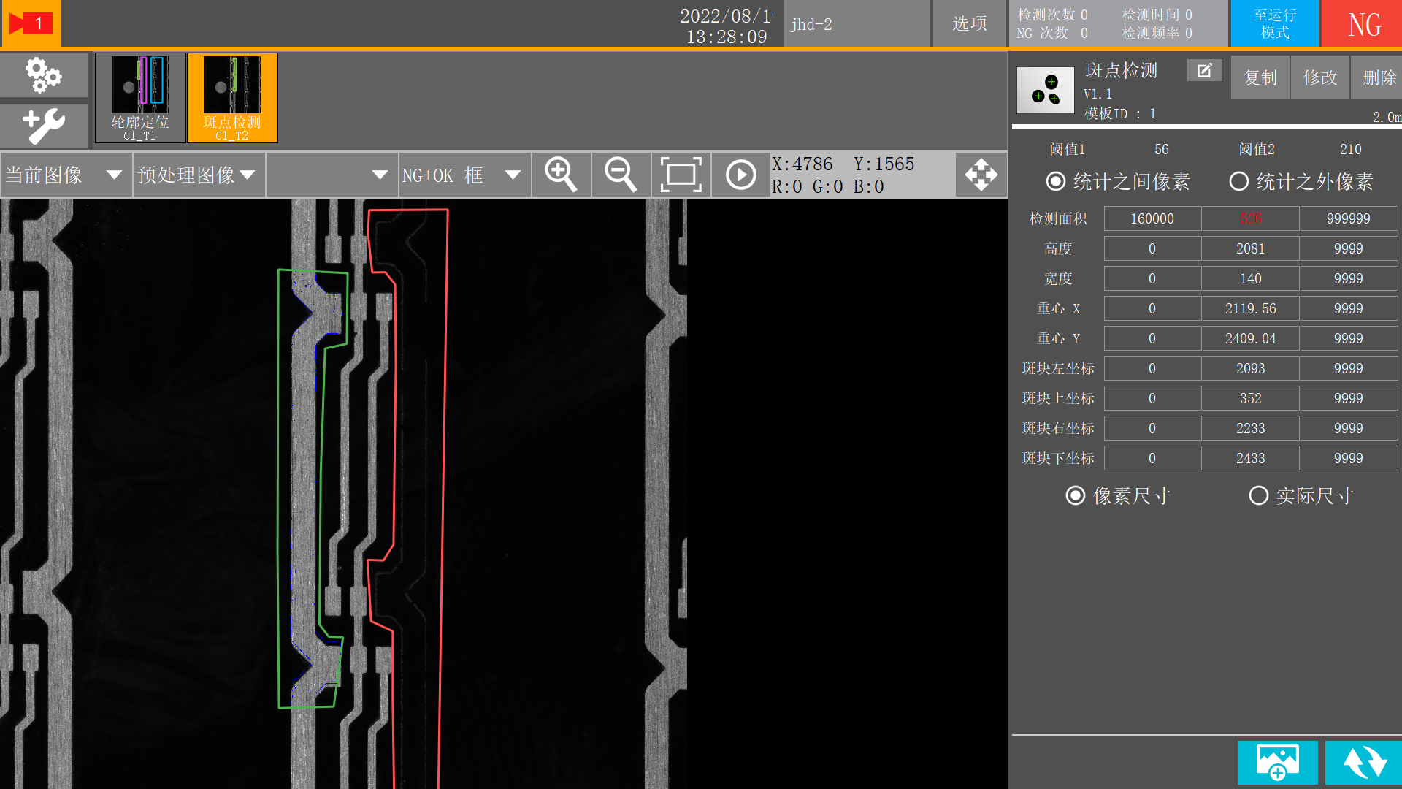
02
测试数据总结
检测项6:线路缺失

Slide 17
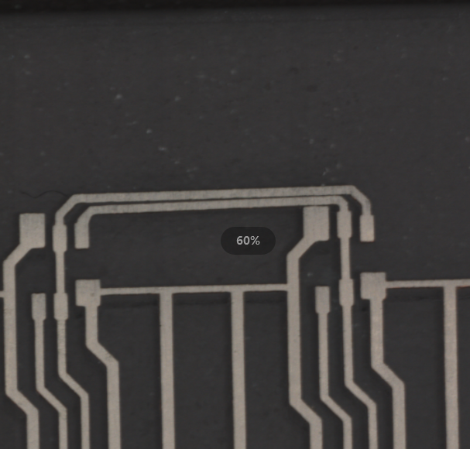
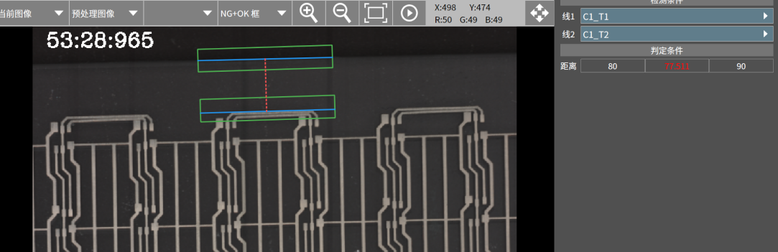
02
测试数据总结
检测项7:线路偏移

Slide 18

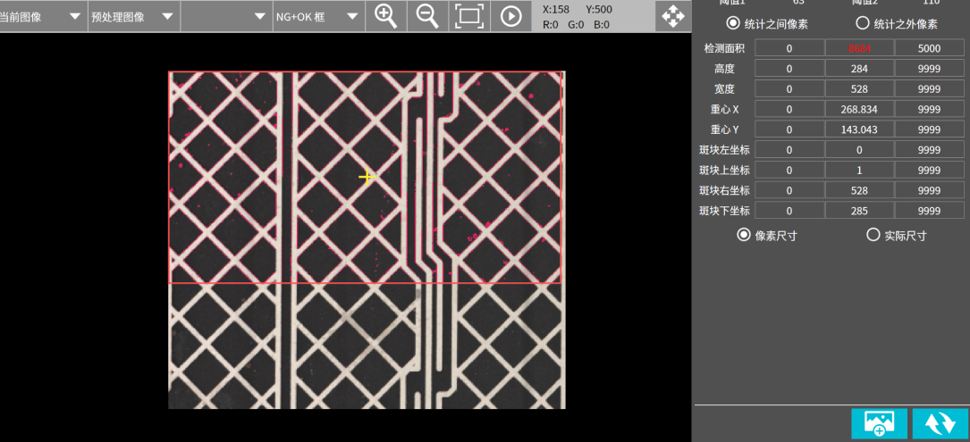
02
测试数据总结
检测项8:残铜

Slide 19
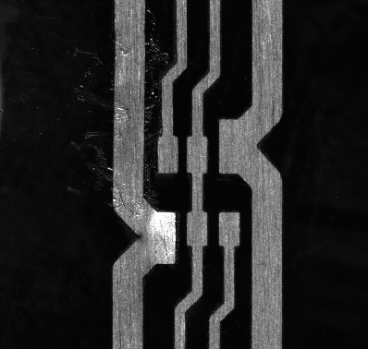
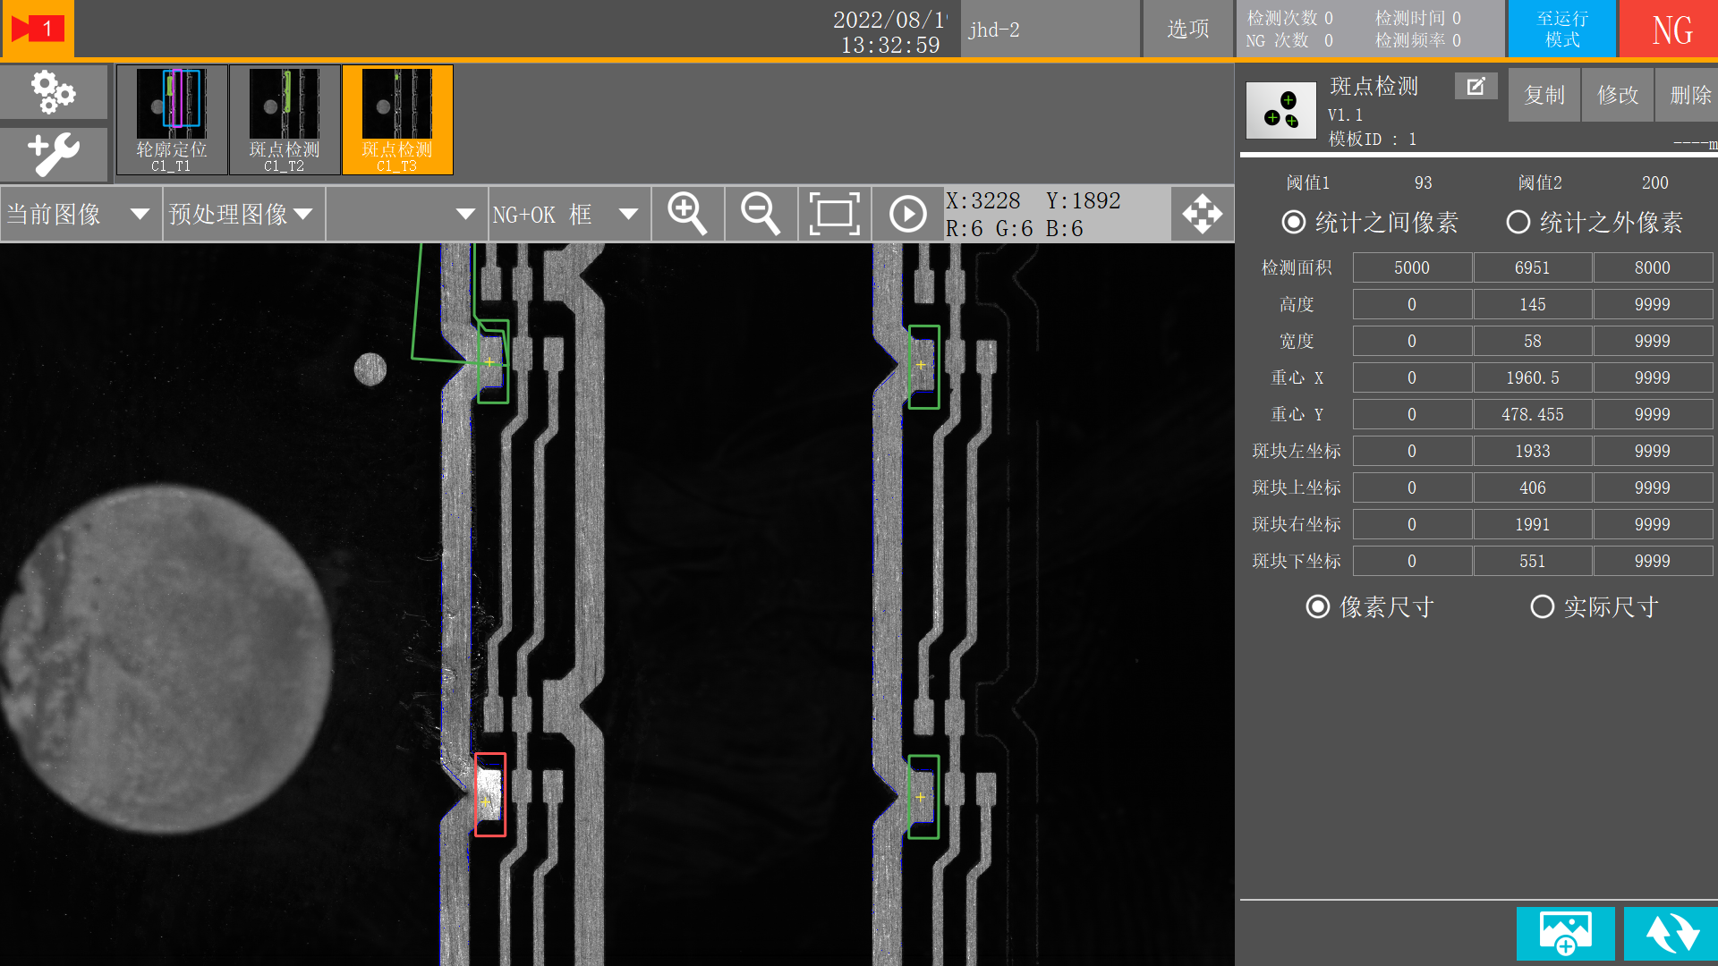
02
测试数据总结
检测项9:线凸

Slide 20
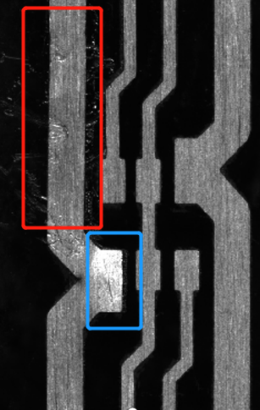
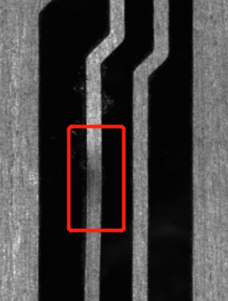
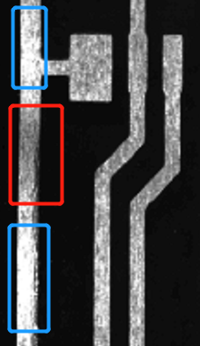
02
测试数据总结
检测项9:线凸
说明：蓝色框可以检测出来，红色框为线路轻微褶皱，检测不出；

Slide 21
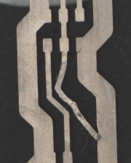
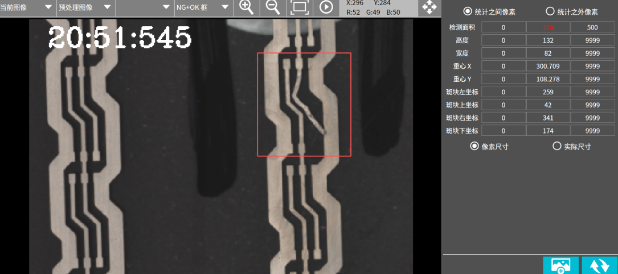
02
测试数据总结
检测项10:线路变形

Slide 22
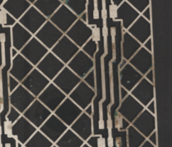
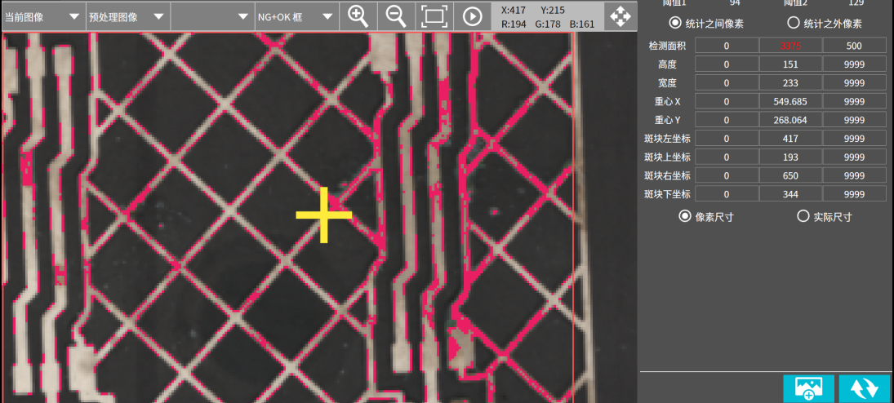
02
测试数据总结
检测项11:氧化

Slide 23
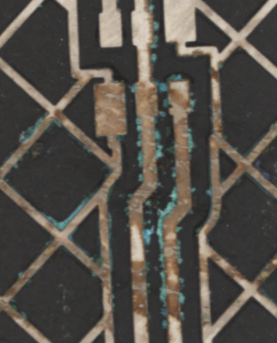
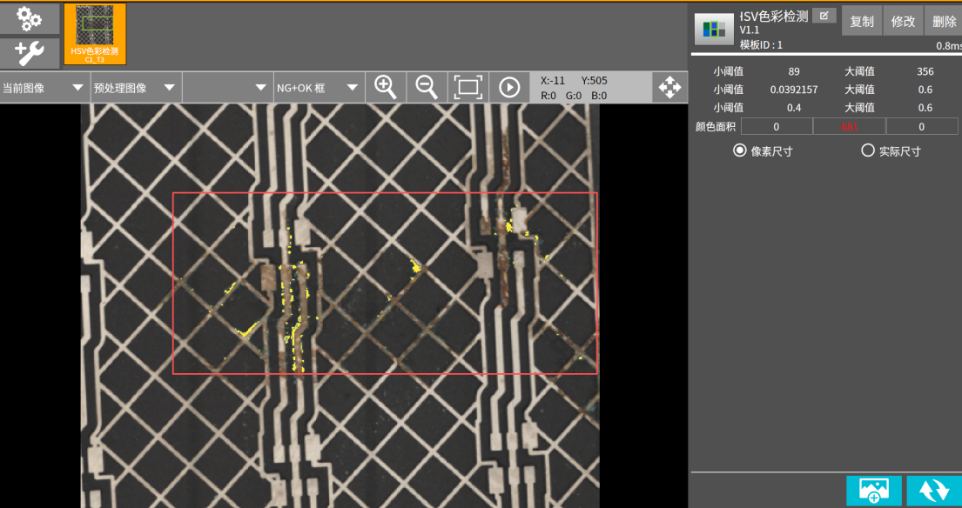
02
测试数据总结
检测项12:蓝膜

Slide 24
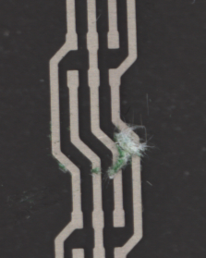
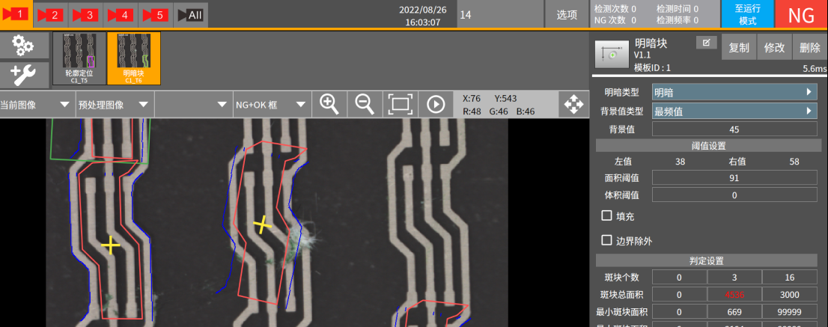
02
测试数据总结
检测项13:纳米层残留

Slide 25
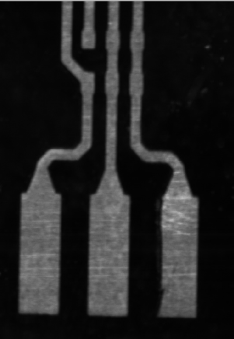
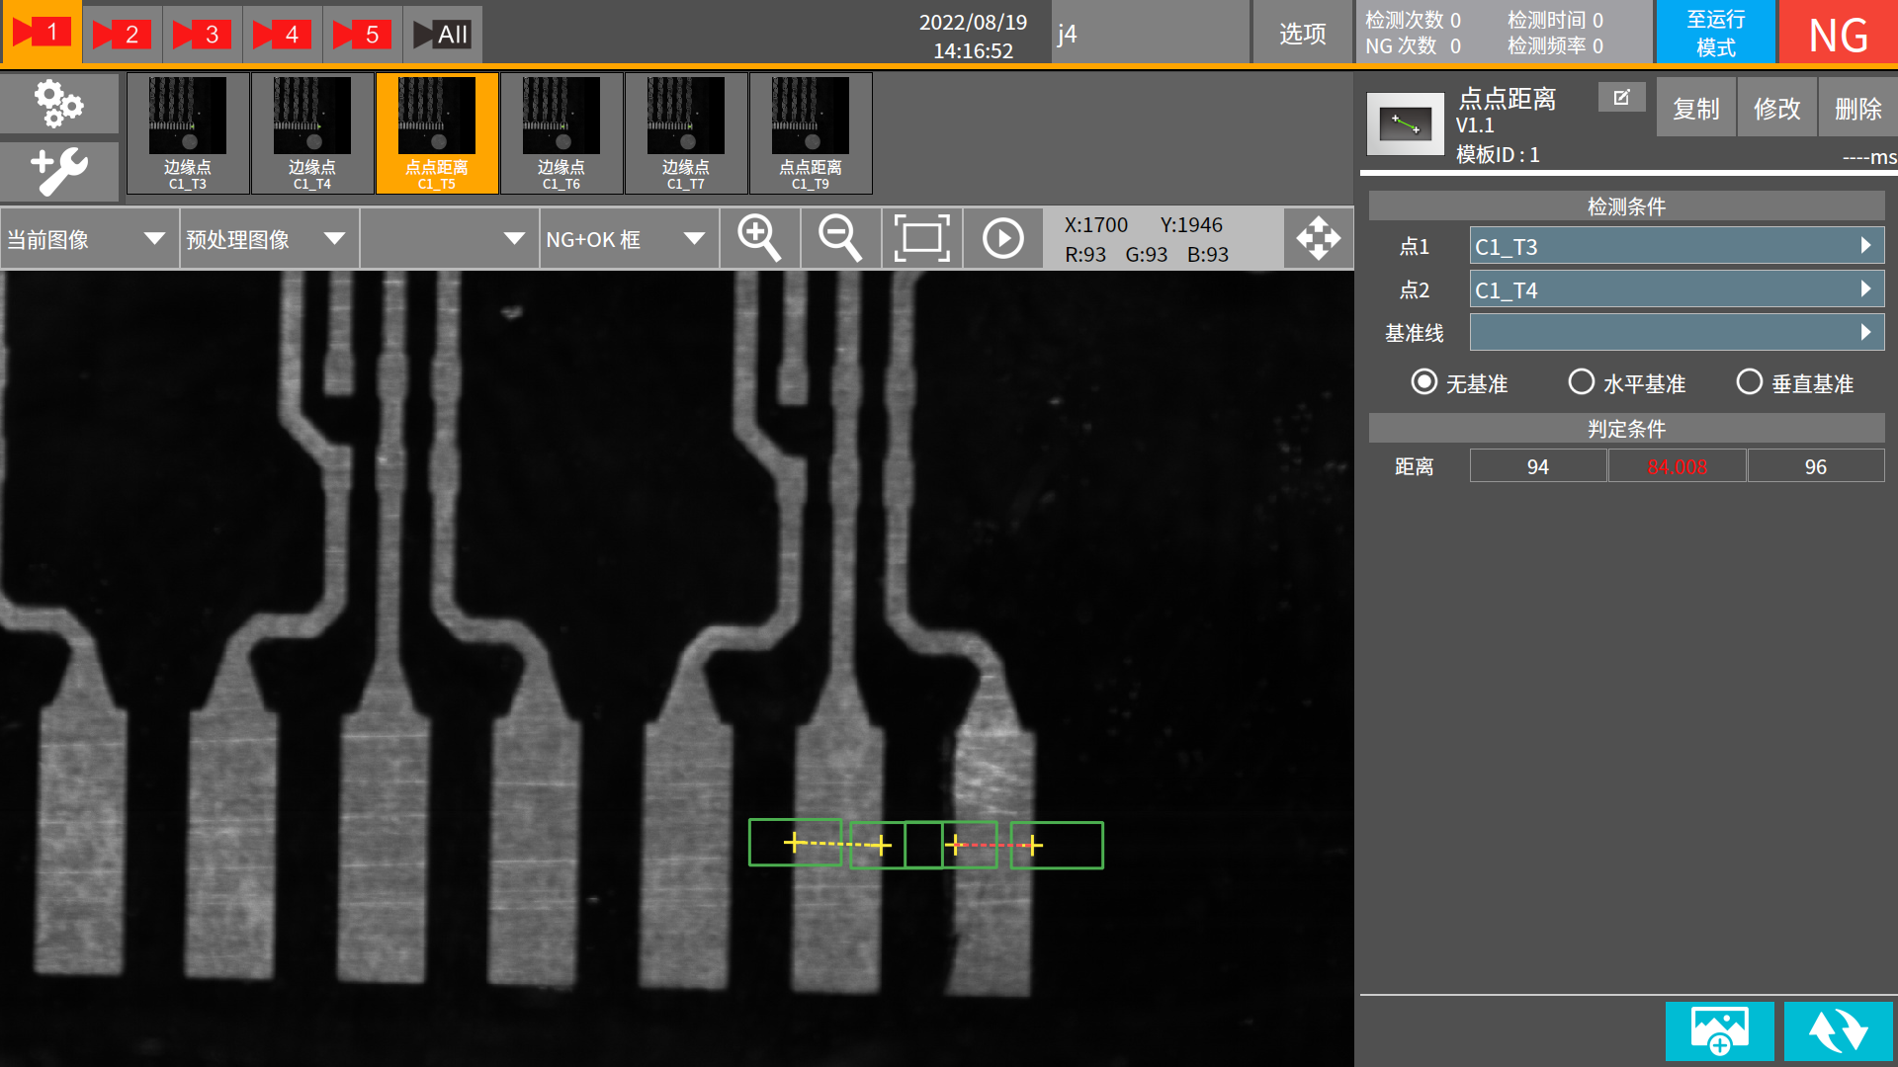
02
测试数据总结
检测项14:线细、线粗

Slide 26
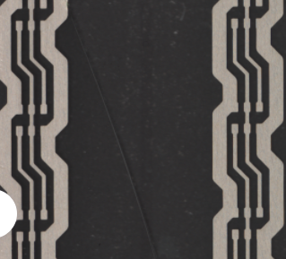
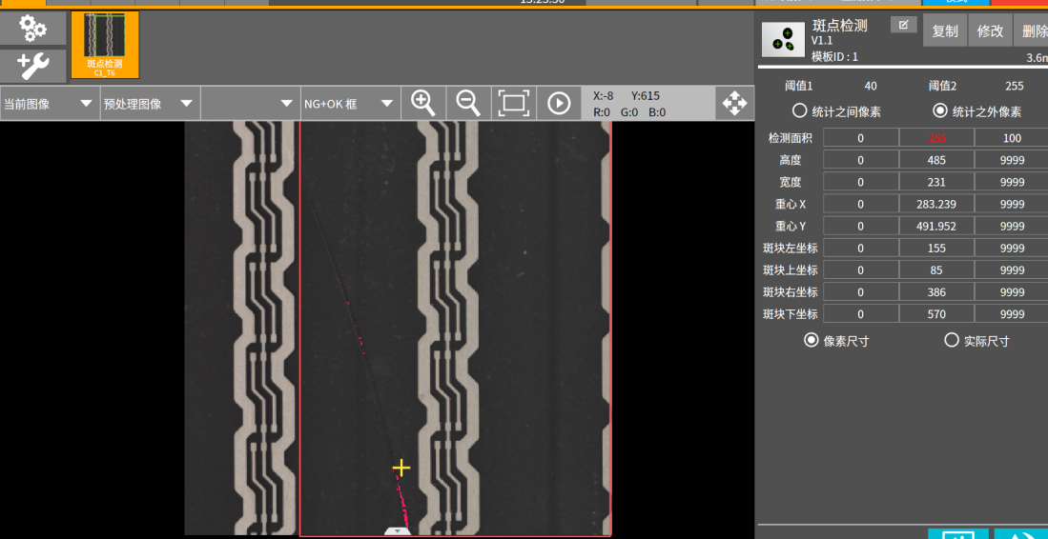
02
测试数据总结
检测项15:裂纹

Slide 27

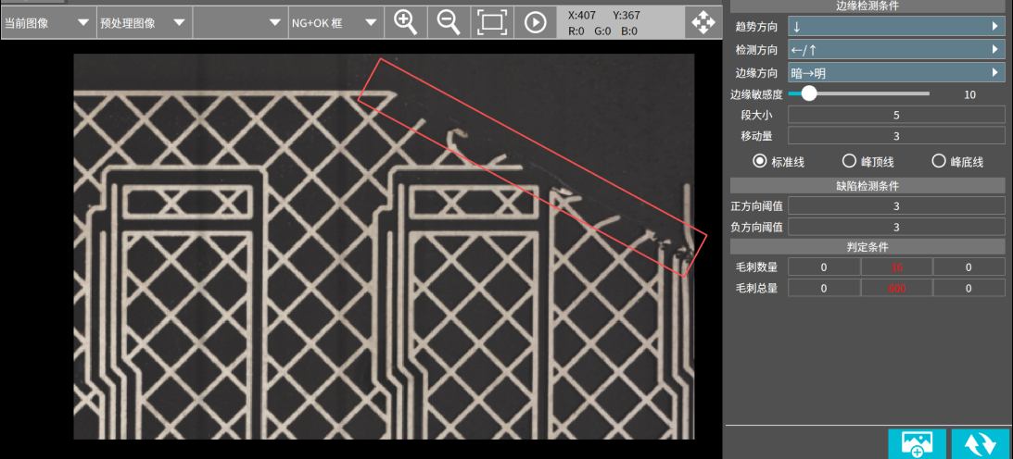
02
测试数据总结
检测项16:破损

Slide 28
BUSINSEE
跑片测试数据
03

Slide 29
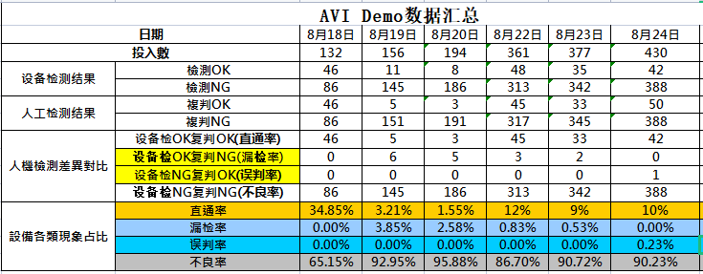
03
跑片测试数据
1、数据总表

Slide 30
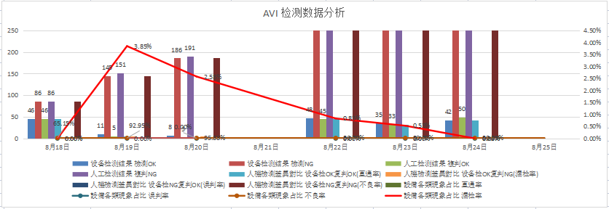
03
跑片测试数据
2、图表分析
经过6天的跑片测试，轻微凸起、变形不良识别度偏低，存在一定的判定风险。

Slide 31
BUSINSEE
视觉方案总结
04

Slide 32
04
视觉方案总结
序号 | 缺陷名称 | 缺陷等级 | 位置分布的定义 | 判定标准的定义 | 判定依据 | 可行性 | 备注
1 | 缺口 | 检出 | 固定位置检测 | 宽度＞0.03mm | 实物样品 | 可行
2 | 缺焊盘 | 检出 | 固定位置检测 | 宽度＞0.03mm | 实物样品 | 可行
3 | 针眼 | 检出 | 固定位置检测 | 针眼＞0.03mm | 实物样品 | 可行
4 | 开路 | 检出 | 固定位置检测 | 宽度＞0.03mm | 实物样品 | 可行
5 | 短路 | 检出 | 固定位置检测 | 可检出 | 实物样品 | 可行
6 | 线路缺失 | 检出 | 固定位置检测 | 可检出 | 实物样品 | 可行
7 | 线路偏移 | 检出 | 固定位置检测 | 偏移量在线路间距±0.05mm | 实物样品 | 可行
8 | 残铜 | 检出 | 固定位置检测 | 长度＞0.03mm | 实物样品 | 可行
9 | 变形 | 检出 | 固定位置检测 | 变形＞0.05mm | 实物样品 | 可行

Slide 33
04
视觉方案总结
序号 | 缺陷名称 | 缺陷等级 | 位置分布的定义 | 判定标准的定义 | 判定依据 | 可行性 | 备注
11 | 氧化 | 检出 | 固定位置检测 | 仅人眼可见下0.05mm*0.05mm检出并判成异物即可 | 实物样品 | 可行
12 | 蓝膜 | 检出 | 固定位置检测 | 仅人眼可见下0.05mm*0.05mm检出并判成异物即可 | 实物样品 | 可行
13 | 纳米层残留 | 检出 | 固定位置检测 | 宽度＞0.05mm，颜色浓淡差异＞30个色差， | 实物样品 | 可行
14 | 线细、线粗 | 检出 | 固定位置检测 | 精度±0.03mm， | 实物样品 | 可行
15 | 玻璃裂纹 | 检出 | 固定位置检测 | 宽度＞0.05mm,长度＞1mm | 实物样品 | 可行
16 | 擦伤 | 检出 | 固定位置检测 | 宽度＞0.05mm，长度＞1mm，颜色浓淡差异＞30个色差 | 实物样品 | 可行
备注： 1、检测时应保持背景干净，避免其他干扰物附着产生误判。 2、避免其他杂光干扰。 3、此方案检测效果是以实验室模拟为标准/具体效果按照现场情况。 4、以上数据按照生产总数计算。

Slide 34
BUSINSEE
视觉测试方案
05

Slide 35
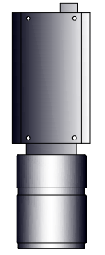
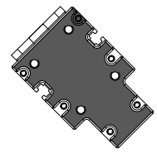
05
视觉测试方案
检测架设：CCD1&3
扫描方向1
镜头相机参数
品牌 | 埃科
像素数 | 16K线扫
FOV | 100mm
像素分辨率 | 0.0065mm
光源 | 隧道光
颜色 | 红色
倍率 | 0.546倍
曝光时间 | 40us
扫描速度 | 200mm/s
产品最大尺寸 | 1600*600
276±100mm
扫描方向2
说明：
1.产品运动拍照，运动速度预计200mm/s ，以最大尺寸评估1600mm扫描时间10S,来回扫描时间20S.
2.产品需要检测1个面，样品只有一个面有银线。
3.一个面检测完成，预计算法时间10S以内
4.相机配置1托1；一共3组
5.产品放置，需要保证稳定。平面度控制器在0.03mm以内，XY偏差在0.1mm以内

Slide 36
05
视觉测试方案
序号 | 货物名称 | 型号 | 单位 | 数量 | 品牌 | 备注
1 | 主机 | I7-10700K | 台 | 3 |  | 128G内存+32T硬盘
2 | 显卡 | RTX-3060-8G | 台 | 3
1 | 相机 | PA16KCL-40KM | 件 | 3 |  | 16K黑白相机
2 | 镜头 | LS1662C | 件 | 3
3 | 光源 | CST-TUG410270-R | 件 | 1 |  | 红色隧道光
4 | 光源控制器 | CST-CPL48320C-2T | 台 | 1

Slide 37
BUSINSEE
相机尺寸明细
06

Slide 38
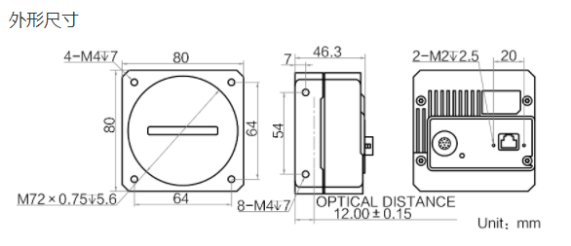
06
尺寸图
相机

Slide 39
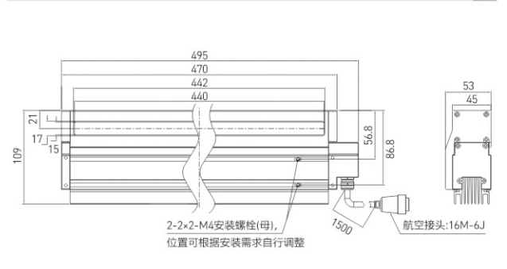
06
尺寸图
光源

Slide 40
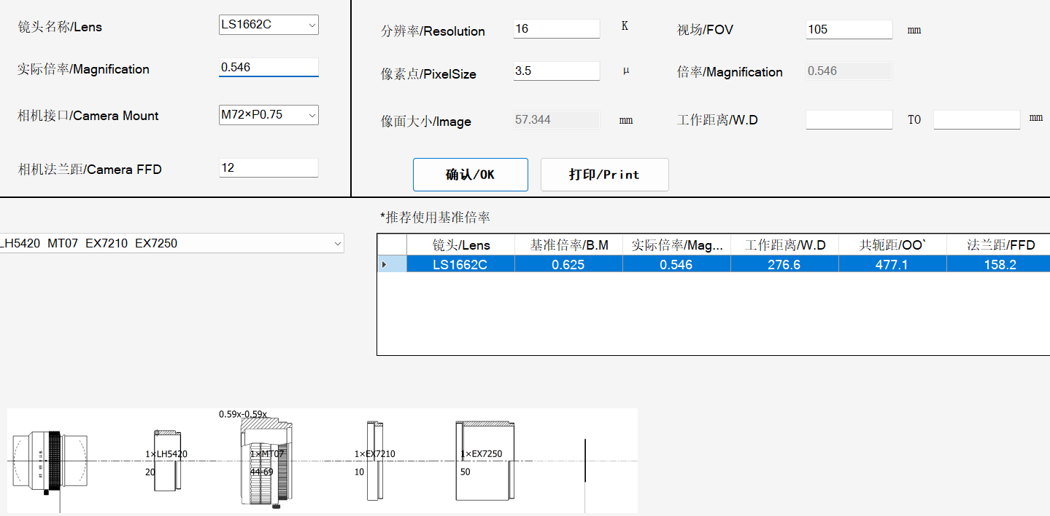
06
尺寸图
镜头

Slide 41
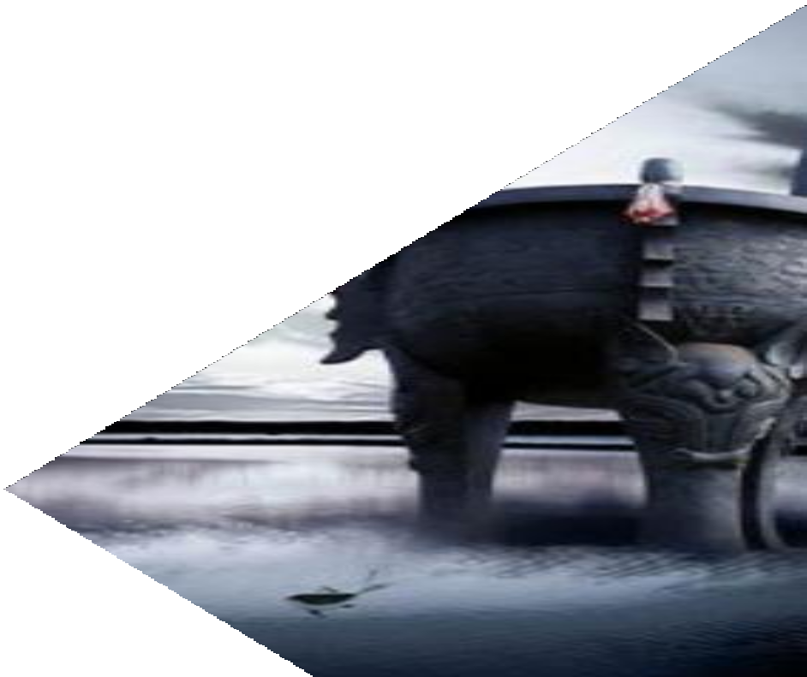



为信赖始终如一，让智能触手可及

